Slide 1

9th CEO report review

Slide 2

大纲 Agenda
整体项目回顾 Project schedule review
第一阶段推广进度 Phase I promotion review
第二阶段工作进度 Phase II schedule review
第三阶段工作进度 Phase III schedule review

Slide 3

整体项目回顾 Project schedule review
2014.04
2014.05
2014.07
2014.10
2015.02
订单
分析
销售
库存
其他
Ordering
Inventory
Others
Analysis
Sales
新老系统数据整合,
数据核查与修复,模型修改,
订单类报表制作
库存新老系统数据整合，
库存数据核查与修复，
库存模型修改，库存类报表制作
其他收入，损耗，
个性化类
可行性分析,需求分析,
展示分析,权限分析,
推送方式分析
新老系统数据整合,
数据核查与修复,模型修改,
销售类报表制作
Preparations
Phase I
Phase II
Phase III
Phase IV
报表 Report
模型 Model
数据 Data

Slide 4
第一阶段推广进度 Phase I promotion review
拜访试点
意见收集及整理
报表优化
已经拜访过：苏艳萍、陈震杨、王立新、聂建民、GE、Simon
2014-07
2014-7
报表发布
权限发放
已经反馈过：周立鹏、王立新
TO-DO LIST
IT 组 IT TEAM
拜访试点人员
意见收集及整理
报表发布
权限清单？？
BI 组 BI TEAM
报表优化
第一阶段简化手机版设计与创建
按照收集来的意见与建议进行报表优化
报表发布
权限清单？？

Slide 5
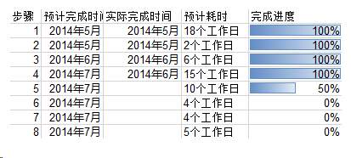
Phase II schedule review
订单时间接口分析与修改
Interface analysis & modification
报表推广
Report Promotion
1
8
7
报表美化
UI beautification
订单数据整合
Data consolidation
6
报表字段核查
Report checking
2
数据核查与修复
Data checking & fixing
3
5
报表设计
Report design
4
到货率模型创建与修改
Model building & fixing

Slide 6
TO-DO list
IT 组 IT team –DONE （2014-6-26）
接口部分 Interface part
模型部分 Model part
展示部分 Display part
BI 组 BI team –DONE（2014-7）
报表设计 Report design
设计文档
报表创建
报表美化 UI
报表推广
权限清单？？
 | 设计报表数 | 预计完成时间 | 进度
杨晓春 | 1 | 2014-6-30 | DONE
周立鹏 | 3 | 2014-7-24 | DONE

Slide 7
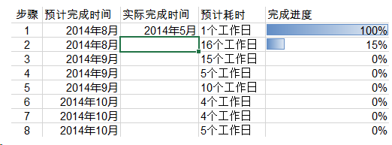
Phase III schedule review
历史库存接口分析与修改
Interface analysis & modification
报表推广
Report Promotion
1
8
7
报表美化
UI beautification
库存数据整合
Data consolidation
2
6
3
5
商品、供应商库存数据核查与修复
Data checking & fixing
报表设计
Report design
4
周转模型修改
Model building & fixing

Slide 8
TO-DO list
IT 组 IT team –PROCESS（2014-8）
接口部分 Interface part
历史库存数据接口
数据部分 Data part
商品库存数据整合与核查 Item inventory checking
供应商库存数据整合与核查 Supplier inventory checking
展示部分 Display part
用公式计算周转（不分经营属性）
BI 组 BI team –UNKNOWN （？？？？）
报表设计 Report design
设计文档
报表创建
报表美化 UI

Slide 9

Thank you

